Slide 1
Geofencing
Nicolaj Heidemann, Balint Hohl
09.05.2023

Slide 2
Inhalt
01
04
Einführung und Anwendung
02
05
03
Kurze Demonstration
Technischer Hintergrund
Zusammenfassung
Implementierung auf einer mobilen Plattform

Slide 3
Motivation und Einführung
Geofencing
–
Ein Geofence ist ein virtueller Zaun um einen um einen realen geografischen Bereich
Notes:
Geofencing ist ein relativ neues Konzept, das im Zusammenhang mit der Standortbestimmung und -verfolgung von mobilen Geräten und IoT-Geräten steht und basierend darauf Aktionen auszuführen – zum Beispiel wir gehen in einen Laden und wir bekommen eine Benachrichtigung auf dem Handy, die uns über Sonderangebote informiert. Oder wenn wir unseres Haus verlassen und das Smart-Home-System schaltet automatisch das Licht aus. Es ermöglicht die Erstellung virtueller Zäune oder Grenzen um physische Standorte, um zu überwachen, wenn Geräte in oder aus diesen Zonen eintreten oder austreten. Diese Technologie hat das Potenzial, viele Aspekte unseres täglichen Lebens zu verändern und ist daher von großem Interesse für Unternehmen und Verbraucher gleichermaßen. In dieser Präsentation werden wir uns mit dem technischen Hintergrund von Geofencing befassen und seine Anwendung auf einer mobilen Plattform untersuchen.
Geofencing ist ein standortbezogener Dienst, der GPS, Wi-Fi oder Mobilfunkdaten verwendet, um eine virtuelle Grenze um einen realen geografischen Bereich zu definieren. Vermarkter, Entwickler und Unternehmen nutzen Geofencing, um mit ihrem Publikum in Kontakt zu treten, indem sie datengesteuerte Benachrichtigungen, Marketingnachrichten oder Warnungen senden, wenn sie die definierten Grenzen betreten oder verlassen
Quelle : https://de.wikipedia.org/wiki/Geofencing

Slide 4
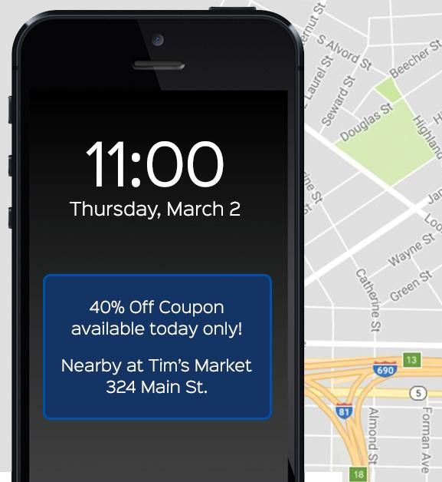
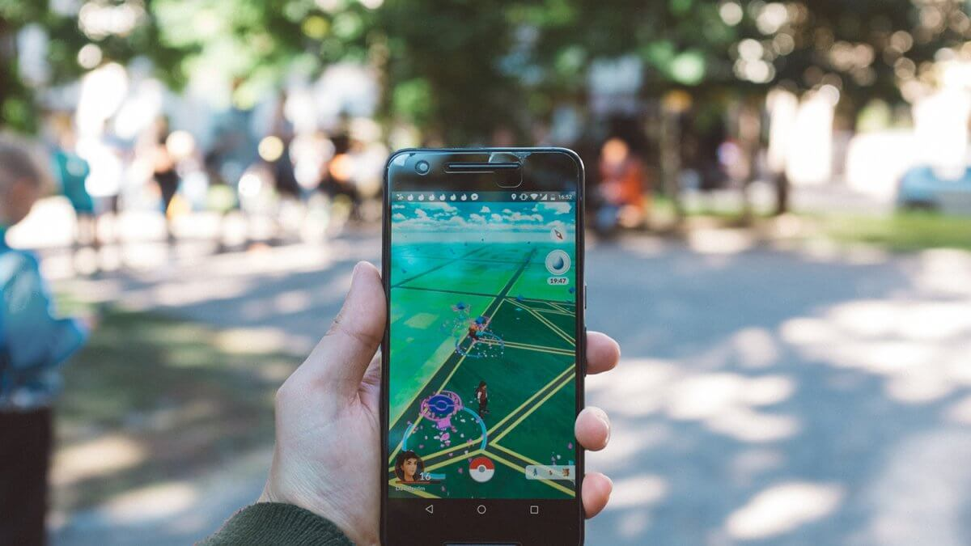
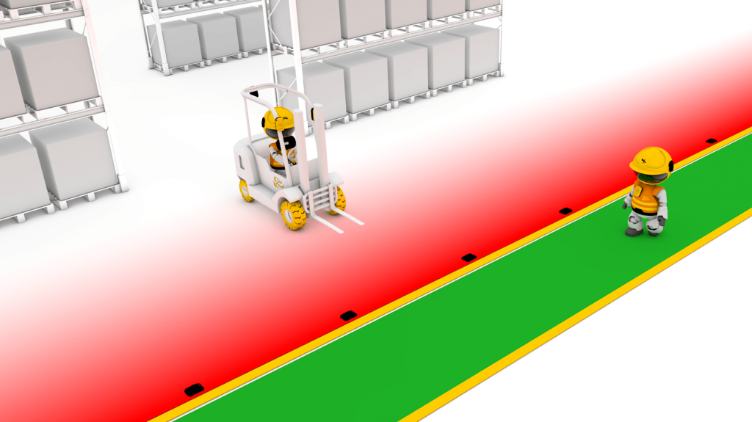
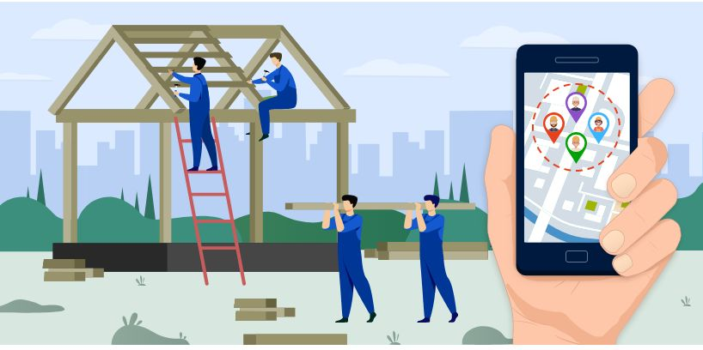
Anwendung
Spiele – ortsbezogene Spiele
Marketing - Werbeaktionen
Tracking - Überwachung
Sicherheit - Warnungen
Notes:
Marketing: Unternehmen können Geofencing nutzen, um Marketingnachrichten, Werbeaktionen und Benachrichtigungen an Kunden in einem bestimmten Gebiet zu richten und so die Sichtbarkeit und Kundenbindung zu erhöhen.
Bildquelle : https://www.plotprojects.com/blog/what-is-geofencing-marketing-how-to-add-it-to-your-strategy/
Sicherheit: Geofencing kann genutzt werden, um Personen vor gefährlichen oder eingeschränkten Bereichen zu warnen und dadurch die Sicherheit zu verbessern. Beispiele hierfür sind das Verfolgen von Patienten in Krankenhäusern, die Bootssicherheit und Warnungen für gefährliche oder empfindliche Materialbereiche.
Bildquelle : https://www.ameol.it/en/geofencing-a-revolutionary-solution-for-the-areas-most-at-risk/
Verfolgung: Geofencing kann für die GPS-Verfolgung von Waren oder die Überwachung von Mitarbeitern im Feld eingesetzt werden. - dadurch können Routen gemessen und optimiert werden, um Zeit und Ressourcen zu sparen und somit die Gesamteffizienz zu verbessern.
Bildquelle : https://logger.mobi/geofencing/empower-your-frontline-workers-and-field-force-with-geofencing-app/
Spiele: Spieleentwickler können Geofencing nutzen, um ortsbezogene Spiele wie Pokemon Go zu erstellen und damit eine neue Dimension zum Spielerlebnis hinzuzufügen.
Bildquelle : https://www.insightful.io/blog/a-wild-pokemon-go-appeared-and-messed-with-my-employees-minds

Slide 5
Technischer Hintergrund
Aktion oder Benachrichtigung bei Betreten oder Verlassen
Geofence: Kombination aus Koordinaten und Radius
Standortbestimmung
Notes:
Was ist ein Geofence?
Kreisförmig oder polygonal
Zentrumskoordinaten und Radius oder mehrere Koordinaten
Aktion?
Berechnung ob sich das Objekt/Person in einem Geofence befindet
Ausführung der Aktion/Berechnung bei Betreten/Verlassen
Standortbestimmung?
Die Standortbestimmung ist essenziell für Geofencing
Mehrere Möglichkeiten den Standort zu bestimmen

Slide 6
Standortbestimmung
GPS
+ hohe Genauigkeit
- schwaches Signal in Innenräumen
Zellen-ID
+ auch ohne GPS Signal
+ Geringer Energieverbrauch
- Geringe Genauigkeit
Weitere Technologien:
Bluetooth
UWB
INS
WiFi
+ gute Genauigkeit Innenräumen
- Abhängig von Infrastruktur
Notes:
GPS:
+hohe Genauigkeit, weltweite Abdeckung, keine zusätzliche Infrastruktur
schwache Signale in Innenräumen oder beispielsweise Tunneln, höherer Energieverbrauch
Zellen IDs:
+ auch ohne GPS-SIgnal, geringer Energieverbrauch
- Geringere Genauigkeit, abhängig von Mobilnetzabdeckung
WiFi Positionierung:
+ gute Genauigkeit in Innenräumen, geringerer Energieverbrauch
- abhängig vom WiFi-Point-Dichte
Weitere Technologien:
Bluetooth-Beacons:
Werden häufig in Innenräumen eingesetzt, um mikrolokale Dienste anzubieten, z. B. in Einkaufszentren oder Museen.
Ultra-Wideband (UWB):
Wird in Anwendungen eingesetzt, bei denen eine sehr hohe Genauigkeit erforderlich ist, z. B. in industriellen oder logistischen Anwendungen, wo Objekte oder Personen genau verfolgt werden müssen.
Inertial Navigation Systems (INS):
Wird in Szenarien eingesetzt, in denen GPS- oder andere Signale möglicherweise nicht verfügbar sind, z. B. in Tunneln, U-Bahnen oder abgeschirmten Bereichen.

Slide 7
Übergangserkennung
Kontinuierliche Überwachung des Standorts mit einer der genannten Standortbestimmungstechnologien.
Berechnung der Distanz zum Zentrum des Geofence. Falls die Distanz kleiner als der Radius ist, befindet man sich im Geofence.
Point-in-Polygon Algorithmus zieht Linie in horizontale Richtung. Falls die Anzahl der Schnittpunkte ungerade ist, befindet man sich im Geofence.
Bei Übergang wird eine Aktion ausgelöst. Diese kann das Senden einer Push-Benachrichtigung an den Benutzer oder das Aktivieren einer Funktion innerhalb der Anwendung sein.
Notes:
Übergangserkennung:
Kontinuierliche Überwachung des Standorts
Berechnung der euklidischen Distanz zwischen der aktuellen Position und dem Zentrum des Geofence. insideGeofence = dist < radius
Ermittlung ob sich eine Person/Objekt in einem polygonalen Geofence befindet mit Hilfe des Point-in-Polygon Algorithmus. Ziehe horizontale Linie vom Standort aus. Zähle Anzahl der Schnittpunkte. insideGeofence = Schnittpunkte mod2 != 0
Bei Übergang sendet der Algorithmus Aktion. Z.B Push-Benachrichtigung oder Aufrufen einer weiteren Funktion im Code

Slide 8
Implementierung auf einer mobilen Plattform
Auswahl der Entwicklungsplattform
Erstellung von Geofences
Implementierung von Aktionen
Datenschutz und Sicherheit
Notes:
Die mögliche Aspekte , die behandelt werden müssen :
Auswahl der Entwicklungsplattform:
React Native: Eine JavaScript-Bibliothek für die Entwicklung von mobilen Anwendungen für iOS und Android. Es enthält eine Reihe von Bibliotheken, die die Implementierung von Geofencing erleichtern, wie zum Beispiel react-native-maps für die Kartenintegration und expo-location für die Standortbestimmung.
Swift für iOS: Die Programmiersprache für die Entwicklung von iOS-Apps. Sie bietet eine native Unterstützung für Geofencing und ermöglicht die Integration von Geofencing in bestehende Apps.
Android Studio für Android: Eine integrierte Entwicklungsumgebung (IDE) für die Entwicklung von Android-Apps. Es enthält die Google Play Services Location API, die die Implementierung von Geofencing auf Android-Plattformen erleichtert.
Xamarin: Eine plattformübergreifende Entwicklungsumgebung für die Entwicklung von iOS-, Android- und Windows-Apps. Es bietet eine Reihe von Bibliotheken für die Implementierung von Geofencing, wie zum Beispiel Xamarin.Essentials für die Standortbestimmung und Geofencing.
Die Wahl der Entwicklungsplattform hängt von verschiedenen Faktoren ab, wie z.B. den Kenntnissen und Fähigkeiten des Entwicklers, der Zielplattform und den Anforderungen der Anwendung.
Erstellung von Geofences: Die Erstellung von Geofences erfolgt in der Regel durch das Festlegen von Koordinaten auf der Karte und die Einstellung von Radius und Form. Es ist auch möglich, mehrere Geofences zu erstellen und zu gruppieren.
Implementierung von Aktionen: Wenn ein Benutzer die Geofence betritt oder verlässt, können verschiedene Aktionen ausgelöst werden, wie z.B. das Senden von Benachrichtigungen, das Abspielen von Tönen oder das Ausführen von Skripten.
Datenschutz und Sicherheit: Es ist wichtig, sicherzustellen, dass die Implementierung von Geofencing auf einer mobilen Plattform die Datenschutzrichtlinien einhält und sicherheitsrelevante Aspekte berücksichtigt, wie z.B. die Speicherung von Standortdaten und die sichere Übertragung von Daten.
Informieren Sie die Nutzer über die Verwendung von Geofencing und welche Daten gesammelt werden.
Stellen Sie sicher, dass die Nutzer der Verwendung ihrer Standortdaten zustimmen und sie jederzeit widerrufen können.
Vermeiden Sie die Erstellung von Geofences an sensiblen Orten wie Wohnungen oder medizinischen Einrichtungen.
Speichern Sie Standortdaten nur so lange wie nötig und löschen Sie sie anschließend.
Schützen Sie Standortdaten durch geeignete Verschlüsselung und Sicherheitsmaßnahmen.

Slide 9
Expo Geofencing Demo App
Expo Location
Geofencing-Regionen
React-native-maps
Task Manager
Notes:
Die Expo Geofencing Demo App ist eine Beispielanwendung, die zeigt, wie Geofencing mithilfe der Expo Location-, Expo TaskManager- und react-native-maps-Bibliotheken implementiert wird. Kern der App sind die definierten Geofencing-Regionen, die als Kreise auf der Karte dargestellt werden und beim Betreten oder Verlassen getriggert werden. Die Standortberechtigungen werden mithilfe der expo-location-Bibliothek abgefragt, die aktuellen Positionen des Benutzers werden ermittelt und das Geofencing wird gestartet oder gestoppt. Der expo-task-manager wird verwendet, um eine Hintergrundaufgabe für das Geofencing zu definieren. Die App kann angepasst werden, um eigene Geofencing-Regionen hinzuzufügen oder zu ändern.

Slide 10
Zusammenfassung & Ausblick
Geofencing ist eine Technologie, die es ermöglicht, virtuelle Grenzen um physische Orte zu erstellen und bestimmte Aktionen auszulösen, wenn ein Benutzer diese Grenzen betritt oder verlässt.
Geofencing hat ein sehr breites Anwendungsfeld:
Marketing, Tracking, Sicherheit, Spiel
In Zukunft könnte Geofencing noch stärker in die Internet of Things integriert werden, um automatisiert noch präzisere und Aktionen auszulösen.
Amazon nutzt bereits Geofencing um Pakete mit Hilfe von Drohnen richtig zuzustellen. In Zukunft könnte diese Art von Paketzustellung noch weiter verbreitet werden.
Notes:
Geofencing ist eine Technologie, die es ermöglicht, virtuelle Grenzen um physische Orte zu erstellen und bestimmte Aktionen auszulösen, wenn ein Benutzer diese Grenzen betritt oder verlässt. In der Präsentation wurden verschiedene Anwendungsbereiche von Geofencing vorgestellt, darunter Marketing, Sicherheit, Tracking und Gaming.
Durch die Verwendung von Geofencing können Unternehmen die Sichtbarkeit und das Engagement ihrer Kunden erhöhen, die Sicherheit verbessern, die Effizienz steigern und das Spielerlebnis verbessern. Die Implementierung von Geofencing auf einer mobilen Plattform erfordert die Verwendung einer Entwicklungsplattform, die die Erstellung von Geofences und die Auslösung von Aktionen ermöglicht.
Für die Zukunft gibt es viele interessante Entwicklungen und Trends in diesem Bereich. Geofencing könnte in Zukunft noch stärker in die Künstliche Intelligenz (KI) und die Internet der Dinge (IoT) integriert werden, um noch präzisere und automatisierte Aktionen auszulösen. Auch die Verwendung von Geofencing im Zusammenhang mit Augmented Reality (AR) oder Virtual Reality (VR) könnte interessante Anwendungen bieten.
Insgesamt bietet Geofencing viele Möglichkeiten, um Prozesse zu verbessern, Kunden zu binden und neue Erfahrungen zu schaffen. Unternehmen sollten sich mit dieser Technologie vertraut machen und überlegen, wie sie sie am besten einsetzen können, um ihre Ziele zu erreichen.
Geofencing kann bei der Umsetzung von Amazon's Drohnenlieferung eine wichtige Rolle spielen. Es kann verwendet werden, um die Drohnen innerhalb bestimmter geografischer Bereiche zu steuern und zu navigieren, sowie um sicherzustellen, dass sie nur an bestimmten Orten landen und liefern. Geofencing kann auch verwendet werden, um die Sicherheit und den Datenschutz zu gewährleisten, indem die Drohnen davon abgehalten werden, in eingeschränkte oder gefährliche Bereiche zu fliegen.

Slide 11
Quellen
Fotos
https://www.roam.ai/blog/what-is-geofencing
https://www.plotprojects.com/blog/what-is-geofencing-marketing-how-to-add-it-to-your-strategy/
https://www.ameol.it/en/geofencing-a-revolutionary-solution-for-the-areas-most-at-risk/
https://logger.mobi/geofencing/empower-your-frontline-workers-and-field-force-with-geofencing-app/
https://www.insightful.io/blog/a-wild-pokemon-go-appeared-and-messed-with-my-employees-minds
Literatur
https://de.wikipedia.org/wiki/Geofencing
https://developer.here.com/documentation/fleet-telematics/dev_guide/topics/geofencing.html
https://praxistipps.chip.de/geofencing-einfach-erklaert-definition-und-einsatzbereiche_115551

Slide 12
Danke fürs Zuhören!
Habt ihr noch Fragen?
addyouremail@freepik.com

